Slide 1

구단 소개
2017년 삼성 라이온즈데이터를 이용한
모의 스토브 리그
(타자 편)
안용희, 안광필, 김정모
안용희, 안광필, 김정모
2021.05.14

Slide 2











2017년 기준 KBO LEAGUE 구단 현황
넥센 히어로즈
두산 베어스
SK와이번스
한화 이글스
LG트윈스
삼성 라이온즈
KT wiz
롯데 자이언츠
KIA 타이거즈
NC 다이노스

Slide 3

2021 BIG Data Project
삼성 라이온즈
목차
프로젝트 배경 및 목표
삼성 팀 중 트레이드 선수 명단 작업
영입할 선수 명단 작업
연봉 예측 작업
결론

Slide 4

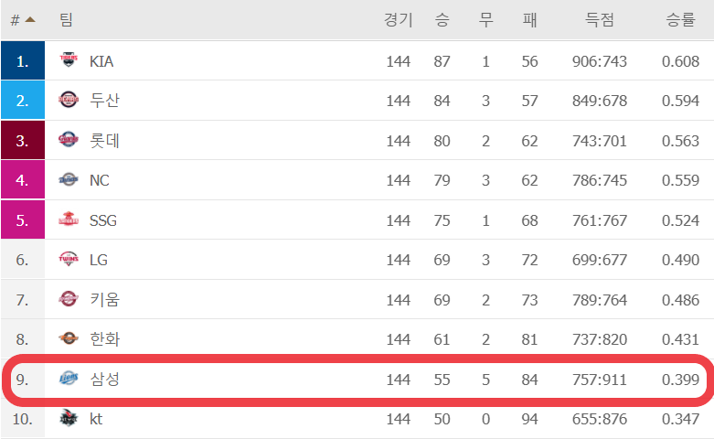
1. 프로젝트 배경 및 목표
Project 배경
2011 ~ 2014년까지 우승 하였던 삼성 라이온즈는 2017년 국내 순위 10팀 중 9등. 팀 창단 이후 역대 최악의 성적
Project 목표
2017년 삼성 라이온즈 타자 데이터를 분석하고 모의 스토브 리그를 통해 삼성 라이온즈의 스탯이 국내 야구 팀 평균 스탯 보다 수준 이상으로 올리는 것
( 삼성 라이온즈는 저희 공격적 전술을 하기 위해 피처 보다는 타자를 영입시도 )

Slide 5
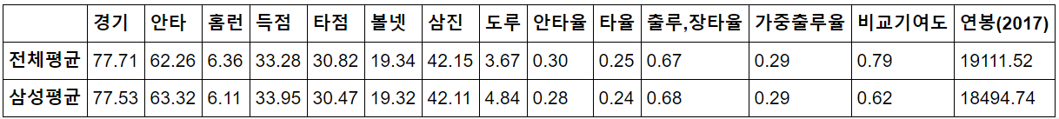
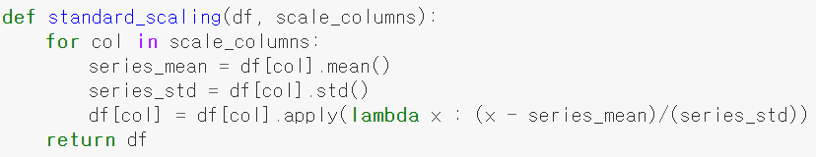
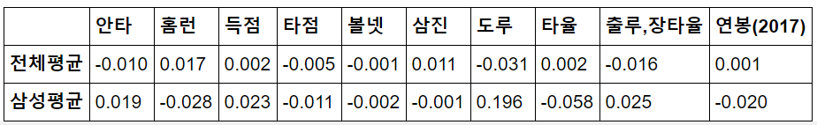
2. 삼성 팀 중 트레이드 명단 작업
1. 삼성과 프로야구 전체 스탯 평균의 비교
Z-Score Normalization 정규화
이유 : 각 스탯의 숫자 크기의 차이 큼

Slide 6
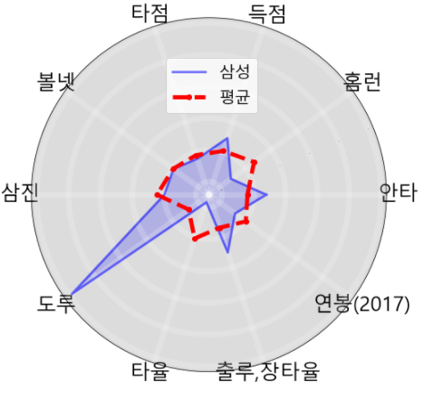
2. 삼성 팀 중 트레이드 명단 작업
삼성의 장점 : 출루, 장타율, 득점
삼성의 단점 : 타율, 홈런
1. 삼성과 프로야구 프로야구 팀 스탯 평균의 비교
분석
타율, 홈런이 좋은 선수 영입
타율과 홈런이 낮은 선수 방출

Slide 7
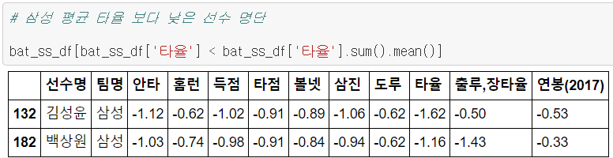
2. 삼성 팀 중 트레이드 명단 작업
2. 삼성 라이온즈에서 트레이드 할 선수 명단
bat_ss_df : 정규화 된 삼성 DataFrame

Slide 8
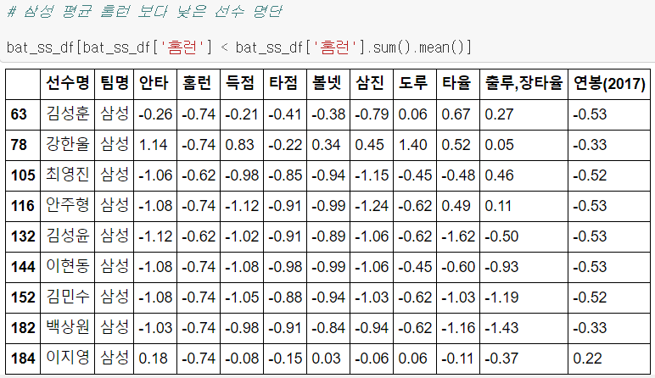
2. 삼성 팀 중 트레이드 명단 작업
2. 삼성 라이온즈에서 트레이드 할 선수 명단

Slide 9
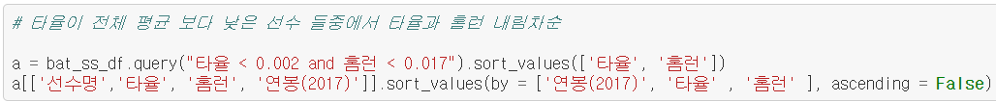
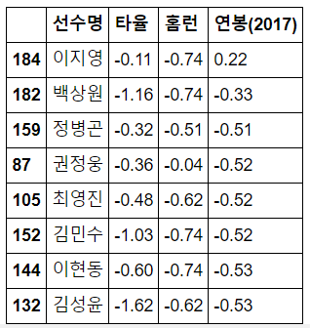
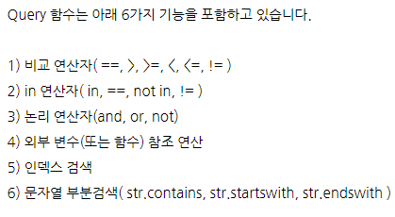
2. 삼성 팀 중 트레이드 명단 작업
2. 삼성 라이온즈에서 트레이드 할 선수 명단

Slide 10
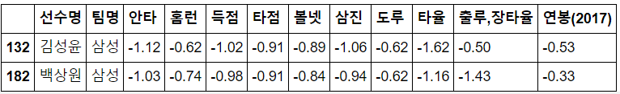
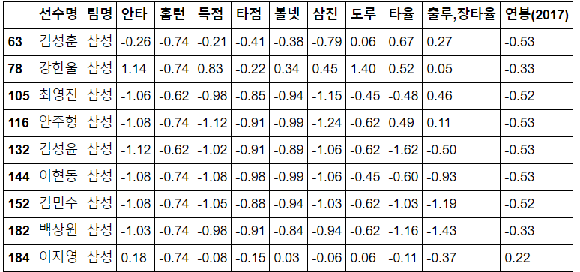

2. 삼성 팀 중 트레이드 명단 작업
2. 삼성 라이온즈에서 트레이드 할 선수 명단
트레이드 명단
이지영 선수, 김성윤 선수

Slide 11
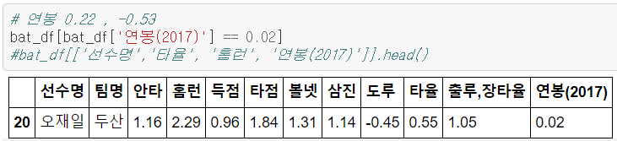
3. 영입할 선수 명단 작업
3. 이지영 선수 와 김성윤 선수 대체 할 선수 영입
영입 조건
1. 방출 선수 연봉과 영입 선수 연봉 비슷한 선수끼리 트레이드
2. 프로야구 팀 평균 타율과 홈런 수 보다 높은 선수 영입
bat_df : 정규화 된 모든 프로야구 팀 DataFrame

Slide 12
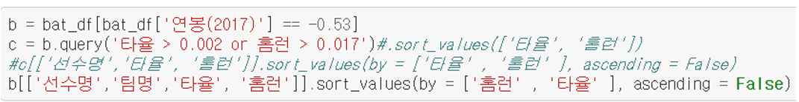
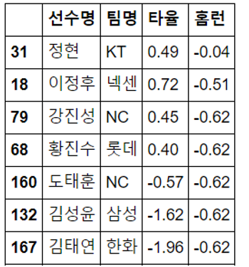
3. 영입할 선수 명단 작업
3. 이지영 선수 와 김성윤 선수 대체 할 선수 영입

Slide 13
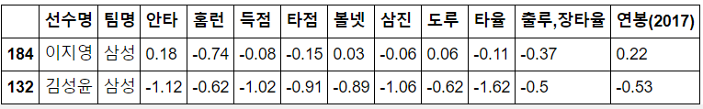
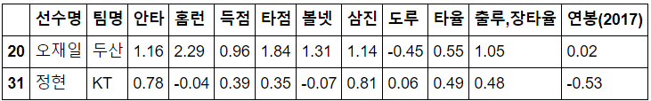
3. 영입할 선수 명단 작업
3. 오재일 선수와 정현 선수 영입

Slide 14
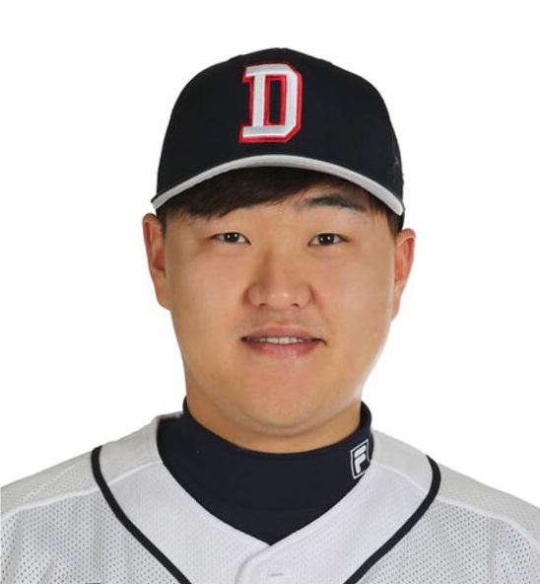
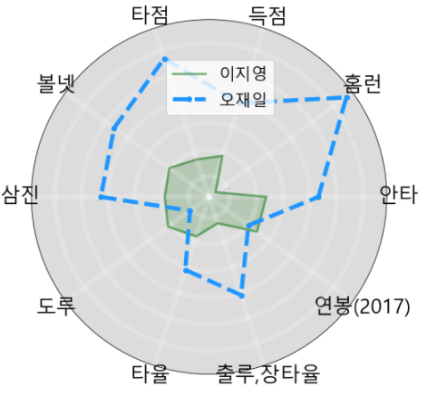
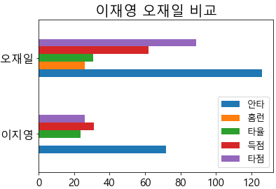
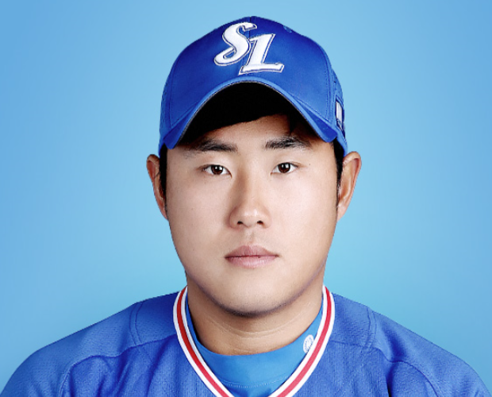
3. 영입할 선수 명단 작업
3. 오재일 선수와 이지영 선수 스탯 비교

Slide 15
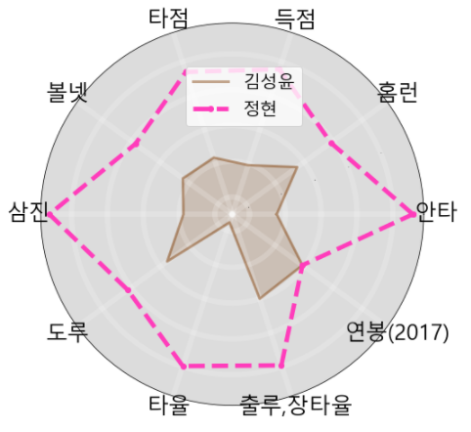
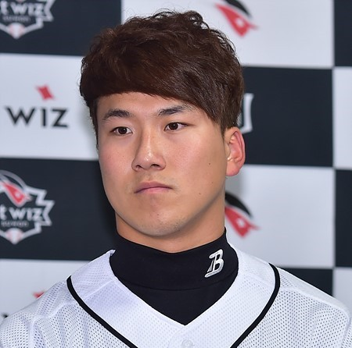
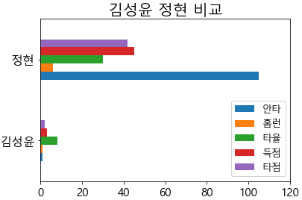
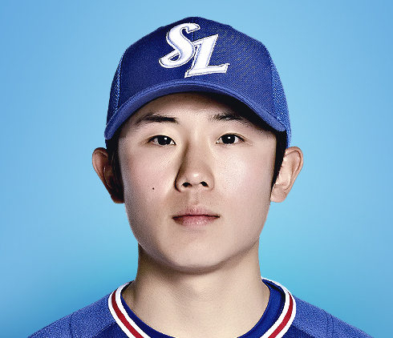
3. 영입할 선수 명단 작업
3. 정현 선수와 김성윤 선수 스탯 비교

Slide 16
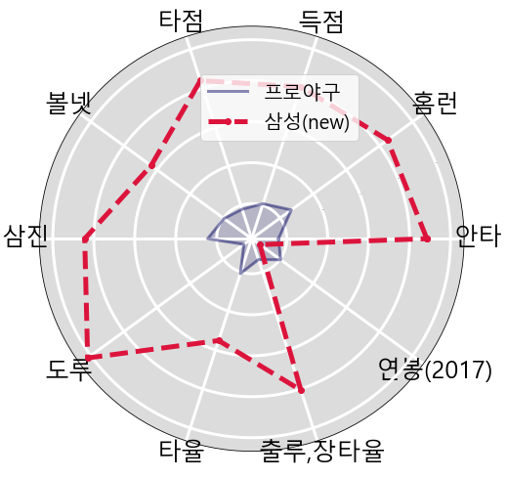
3. 영입할 선수 명단 작업
3. 오재일 선수와 정현 선수 영입 후 삼성과 프로야구 팀 비교
분석
스탯 중 제거한 항목이 많아 부정확
하지만 목표인 홈런과 타율은 상승
연봉은 2017년 기준 그리고 정규화로 인해 차이가 극대화처럼 보인다.
2017년 영입 한 선수들의 기량이 상승하여 다음 시즌에는 연봉이 상승 할 것으로 보아 팀 연봉은 상승 할 것으로 예상

Slide 17
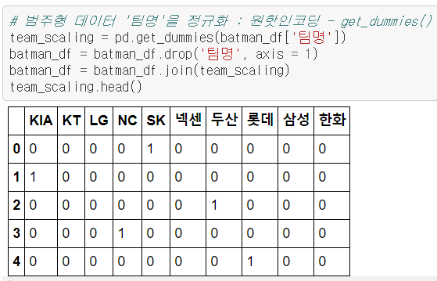
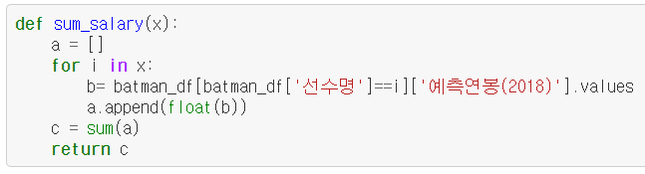
4. 연봉 예측 작업
4. 오재일 선수와 정현 선수 영입 전 후 삼성 라이온즈 연봉 예측
원-핫 인코딩을 통하여
삼성 팀의 총 연봉을 쉽게 보기 위하여 사용
팀 선수 이름 입력만 하면
총 연봉을 계산

Slide 18
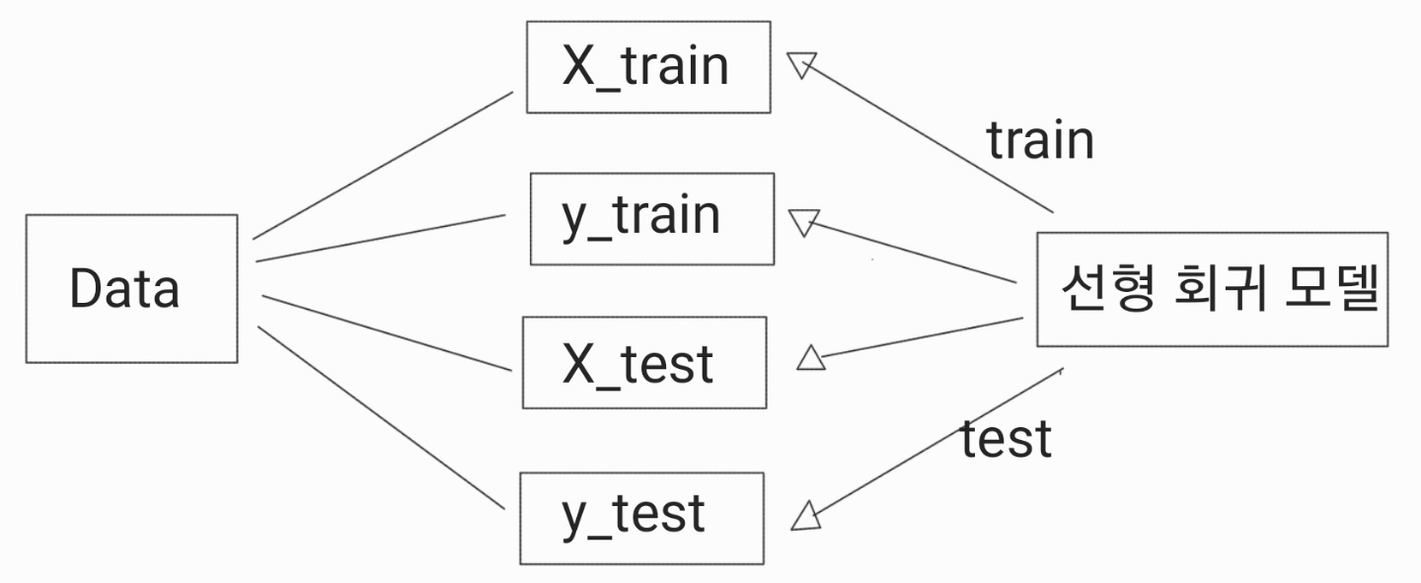
4. 연봉 예측 작업
4. 오재일 선수와 정현 선수 영입 전 후 삼성 라이온즈 연봉 예측
train 평가 정확도 : 93%
test 평가 정확도 : 96%
2017년 데이터를 위 그림 처럼 train 데이터와 test 데이터 생성
선형회귀 모델로 데이터를 학습하고 평가로 다음 시즌 평균 연봉을 예측 계산
train와 test 각각 93%, 96% => 우수하다고 판단

Slide 19
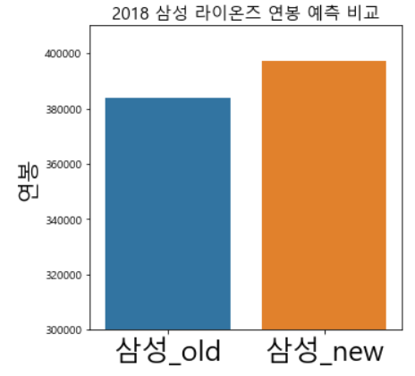
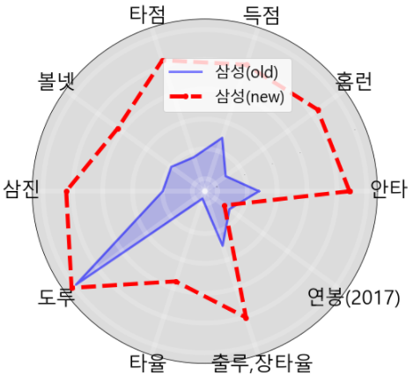
4. 연봉 예측 작업
4. 오재일 선수와 정현 선수 영입 전 후 삼성 라이온즈 연봉 예측

Slide 20

5. 결론
결론
트레이드 후 예측 연봉이 트레이드 전 예측 연봉 보다
13,415.27 ( 만원 ) 차이가 있지만 팀의 능력치가 프로야구팀 평균보다 크게 향상이 되어서 성공적인 모의 스토브 리그 였다고 생각
실제
이지영 선수가 다른 팀으로 이적
오재일 선수가 삼성 라이온즈 팀으로 이적

Slide 21
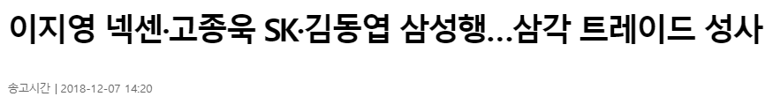
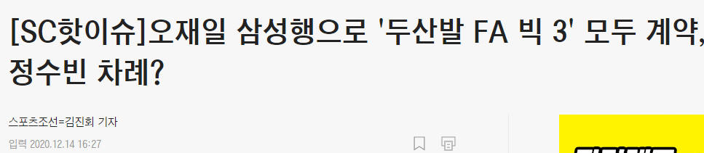

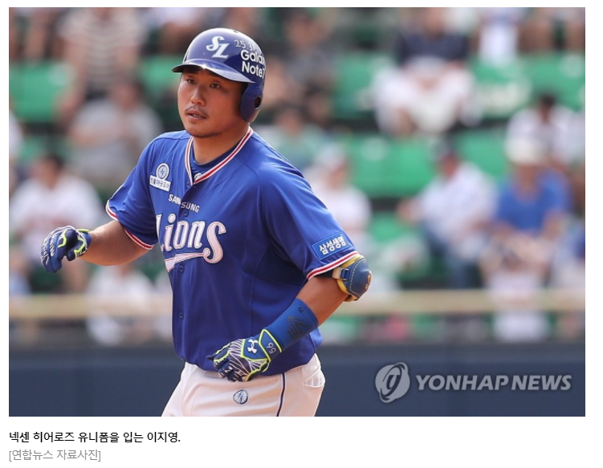
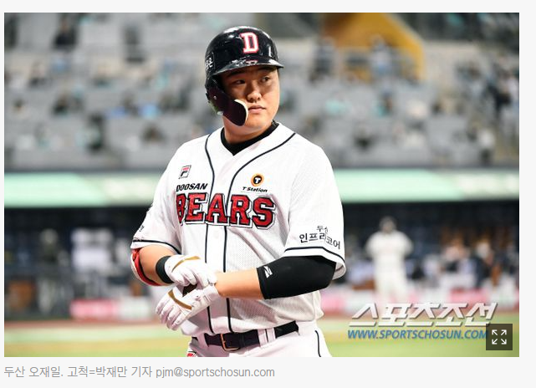
3. 영입할 선수 명단 작업

Slide 22
참고
감사합니다.
야구 순위 이미지: https://www.flashscore.co.kr/baseball/south-korea/kbo-2017/standings/
야구 역대 순위 : https://www.samsunglions.com/history/stat_5.asp/
정규화 사이트: http://hleecaster.com/ml-normalization-concept/
Query 함수 : https://m.blog.naver.com/wideeyed/221867273249/
Matplotlib : https://matplotlib.org/stable/api/_as_gen/matplotlib.pyplot.plot.html#matplotlib.pyplot.plot/
Polar plot : https://velog.io/@khnn/TIL-Matplotlib으로-차트-꾸미기/
이지영 기사 : https://www.yna.co.kr/view/AKR20181207096200007/
오재일 기사 : https://www.chosun.com/sports/sports_photo/2020/12/14/A7OPQQW774OP3FPJAXVLZ3243A/

